Slide 1
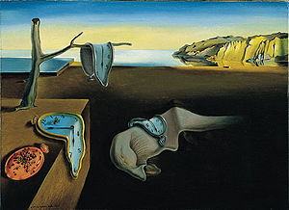
4C Telling Exact Time

Slide 2
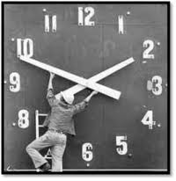
4C Telling Exact Time – TB 118
Quelle heure est-il?
What time is it?

Slide 3
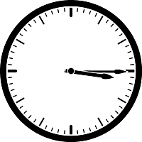
4C Telling Exact Time
To say half past the hour:
To say quarter after the hour:
Use et demi(e) or trente
Use demie with numbered hours.
Use demi (without the “e”) with midi and minuit.
Ex: Il est midi et demi.
Ex: Il est midi trente.
Ex: Il est quatre heures et demie.
Ex: Il est quatre heures trente.
Use et quart or quinze
Ex. Il est trois heures et quart.
Ex. Il est trois heures quinze.

Slide 4
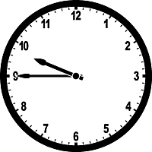
4C Telling Exact Time
To say quarter to the hour:
Ex. Il est dix heures moins le quart.
It is 9:45.
Ex. Il est neuf heures quarante-cinq.
It is 9:45
Use moins le quart or quarante-cinq.
Moins means minus.
Say it is the NEXT hour moins le quarte.

Slide 5
4C Telling Exact Time
To say that it is minutes after the hour, but BEFORE the half hour:
To say that it is minutes after the hour, but AFTER the half hour
(i.e. 00:01-00:29)
Use the number of minutes after the hour.
Ex. Il est huit heures cinq.
It is 8:05.
Ex. Il est cinq heures treize.
It is 5:13.
(i.e. 00:31-00:59)
Find the number of minutes it is until the next hour.
say it is the NEXT hour MOINS the number of minutes
Ex. Il est sept heures moins dix.
It is 6:50
How would I say it is 3: 55?
Il est quatre heures moins cinq.
How would I say it is 8:40?
Il est neuf heures moins vingt.

Slide 6
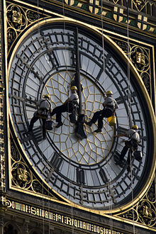
Another option…
To say that it is ANY NUMBER of minutes AFTER the hour…
Say the number of minutes it is after the hour.
Ex. Il est sept heures quarante.
It is 7:40.
Ex. Il est onze heures trente cinq.
It is 11:35.

Slide 7
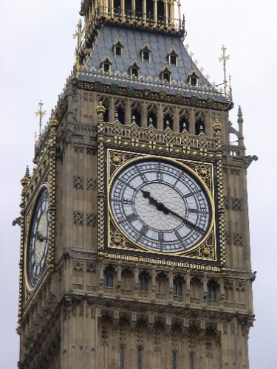
Quelle heure est-il?
Il est dix heures vingt.

Slide 8
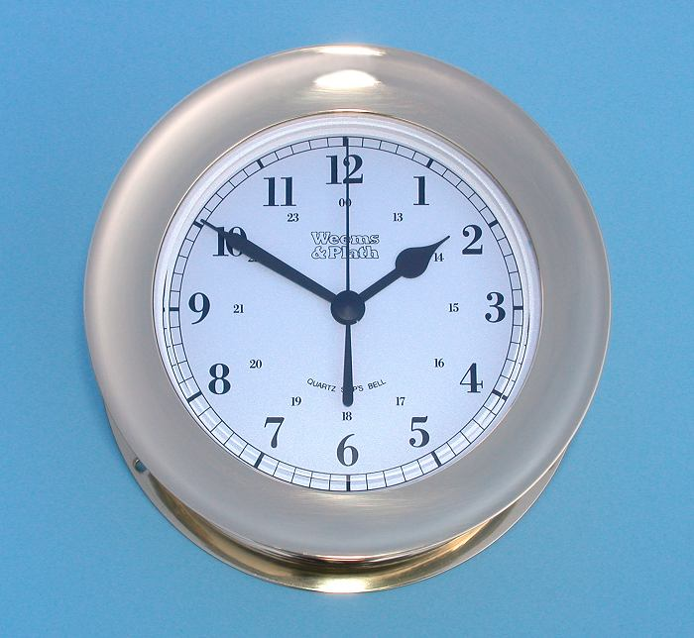
Quelle heure est-il?
Il est deux heures moins dix OR Il est une heure cinquante.

Slide 9
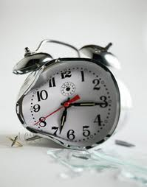
Quelle heure est-il?
Il est six heures et quarte.

Slide 10
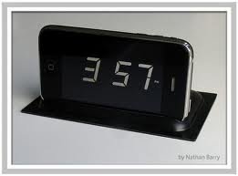
Quelle heure est-il?
Il est quatre heures moins trois. OR
Il est trois heures cinquante-sept.

Slide 11
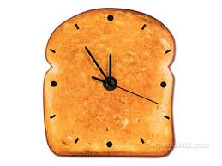
Quelle heure est-il?
Il est midi moins cinq. OR
Il est onze heures cinquante-cinq.

Slide 12
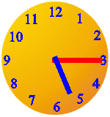
Quelle heure est-il?
Il est cinq heures et quart.

Slide 13
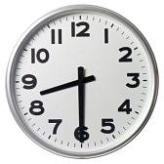
Quelle heure est-il?
Il est huit heures et demi.

Slide 14
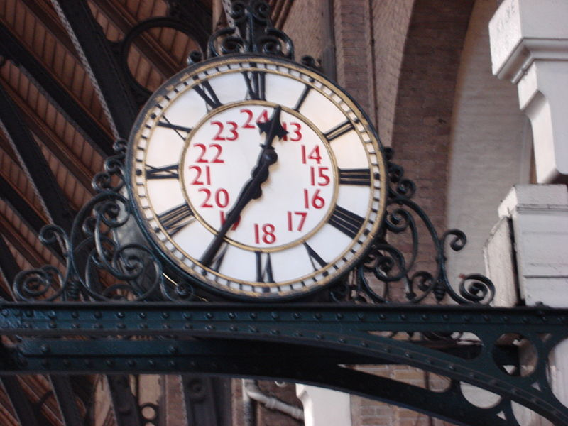
Quelle heure est-il?
Il est une heure moins vingt-cinq.

Slide 15
The 24 hour system
The French often use the 24 hour system for schedules.
In the A.M. the numbers are the same.
1.00 h. is 1:00 a.m.
6.00 h. is 6:00 a.m.
In the P.M. add 12 to the number of hours.
To say 3:00 P.M.
3+12=15 so
3:00 pm is 15.00 h.

